Slide 1
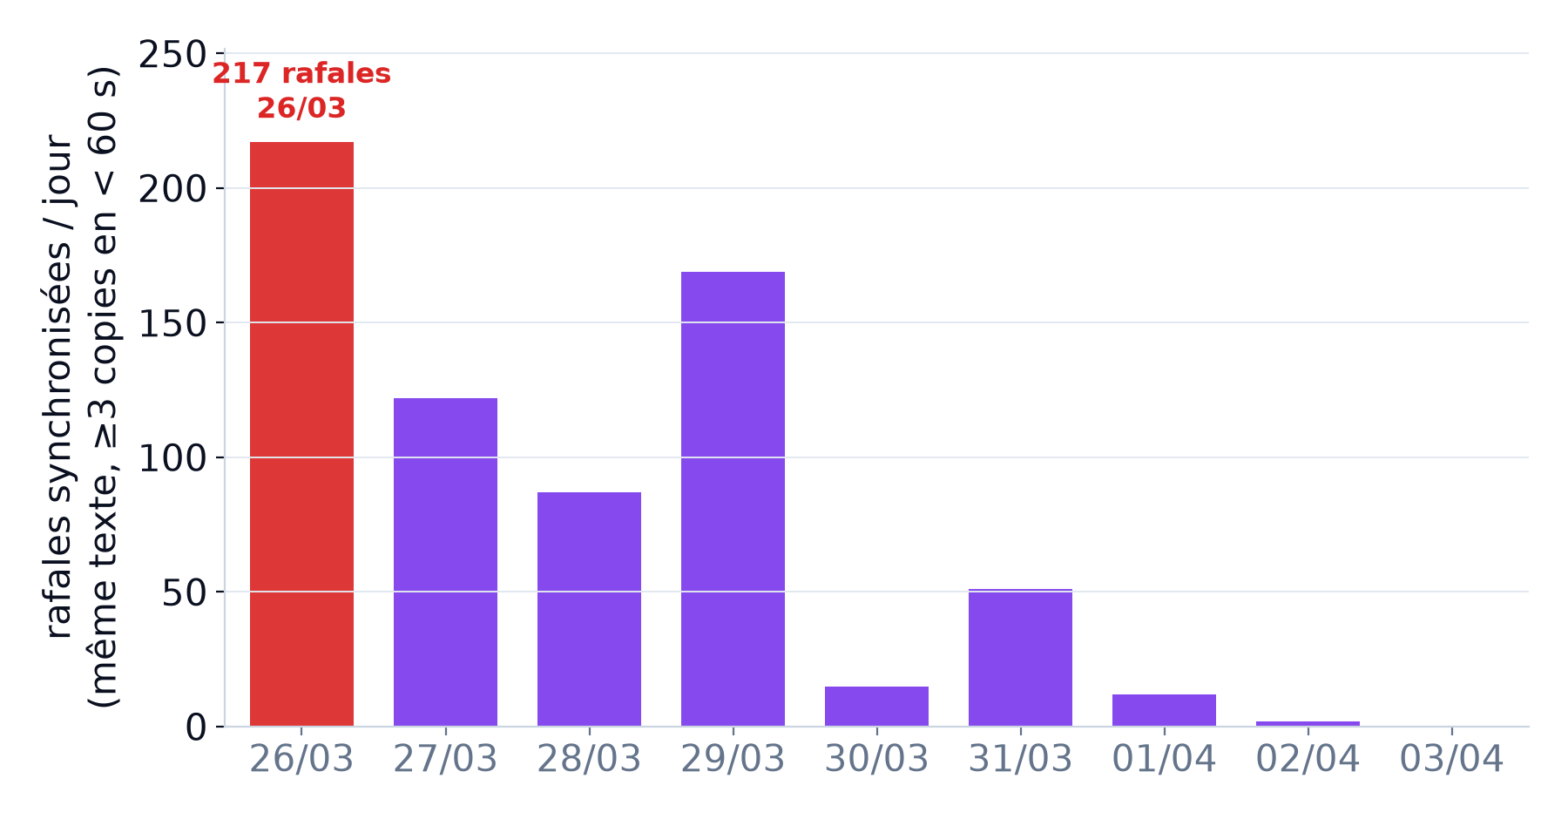
COORDINATION · EST-CE ORCHESTRÉ ? SYNCHRONIES · COPIER-COLLER · CLUSTERS
Un relais synchronisé et templaté — mais un maillage diffus, pas des cellules isolées
30 %
des copies de textes identiques sont postées à moins de 60 s d'une autre copie — synchronie (Δ = 60 s)
3 variantes · 710 msgs
le communiqué « le CNC a pris connaissance… » relayé en 3 versions templatées (Jaccard 3-grammes ≥ 0,8) — copier-coller
1 535 comptes · 14,7 %
amplificateurs à faible empreinte : message unique + peu de posts + peu d'abonnés — PROXY (aucune date de création)
Clusters : un maillage, pas des cellules
À Δ=60 s, 2 824 comptes forment un seul grand composant (597 communautés Louvain, la plus grande ≈138). En exigeant des co-rafales répétées, il ne reste que des paires : amplification de masse, pas un anneau restreint.
Rafales synchronisées / jour (même texte identique, ≥3 copies en moins de 60 s). Source : agent · outils coordination + coordination_network (vérifiés, 41/41). Signaux compatibles avec une amplification coordonnée — pas une preuve d'automatisation ni d'intention.

